Slide 1
函数调用机制
函数动态调用
动态调用
Produced By Adams

Slide 2
动态调用的作用
类似于其他语言的反射
能够开发框架性代码

Slide 3
函数调用机制
Call函数
call
Produced By Adams

Slide 4
Call调用语法
(bool success , bytes data) = <adress>.call(bytes calldata)
call是address的方法
call返回值(bool success , bytes data)
忽视返回值success，会造成严重问题

Slide 5
calldata的结构
call的参数是calldata
calldata的前四个字节是selector，剩下的的是参数编码
selector = bytes4(keccak256(<sig>))
keccak256：哈希sha3->256
Selector(4字节)
参数编码

Slide 6
Abi工具函数
calldata= abi.encodeWithSignature(sig， ps)--会用
返回值解码abi.decode(bytes)

Slide 7
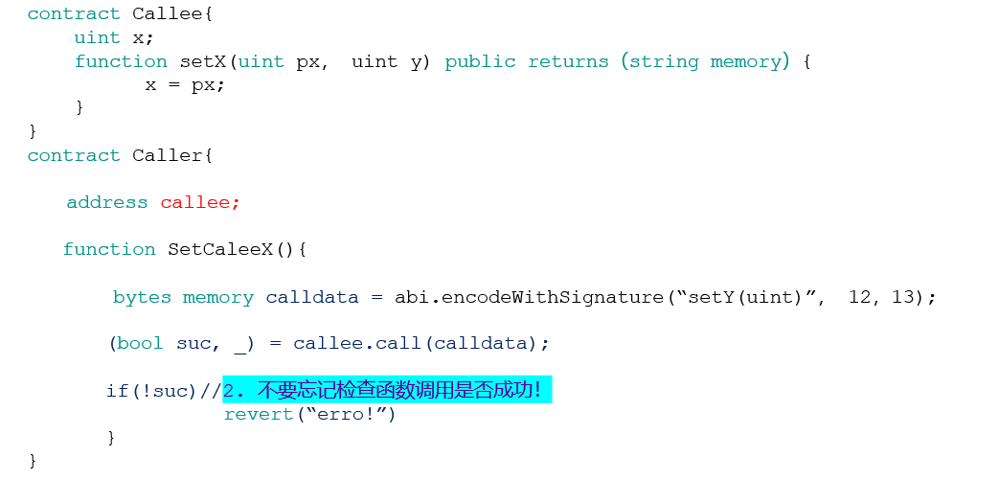

Slide 8
函数调用机制
fallback函数
备胎
Produced By Adams

Slide 9
fallback
特殊函数，“备胎”函数
动态调用call绕过类型检查，或者自己定义一个接口函数，但是这个函数并不存在，fallback才有机会起作用
proxy模式中有重要应用：delegatecall：支持合约升级
转账功能中有重要作用

Slide 10
函数调用机制
动态调用小结
小结
Produced By Adams

Slide 11
小结：知识的融会贯通
Call函数是运行时生成动态生成了calldata，并未用到静态ABI数据，但encodeWithSignature中函数签名字符串和参数列表信息，与ABI，与接口，仍是是等价的、等量的。
Fallback并不是用于处理手误的，而是用于特意安排的应用场景

